Slide 1
SÉANCE B3 · MODULE 5
« Je serai là » — le futur simple
« Je vais venir » raconte une intention. « Je viendrai » prend un engagement. Dans un appel à une clinique, des deux côtés, on prend des engagements.
75 minutes · Prendre rendez-vous chez le médecin
Notes:
Rendre les billets de B2. Écrire les deux phrases au tableau — « je vais venir jeudi » et « je viendrai jeudi » — et demander laquelle on croirait davantage. La discussion ouvre la séance mieux qu'une règle.

Slide 2
OBJECTIFS DE LA SÉANCE
À la fin, je serai capable de…
1
former le futur simple des verbes réguliers ;
2
employer les huit irréguliers de l'appel ;
3
reconnaître le futur simple dans ce que dit la clinique ;
4
distinguer « je serai » de « je serais » à l'écrit.
B3 · Prendre rendez-vous chez le médecin
2
Notes:
Lire les objectifs à voix haute. Y revenir au billet de sortie.

Slide 3
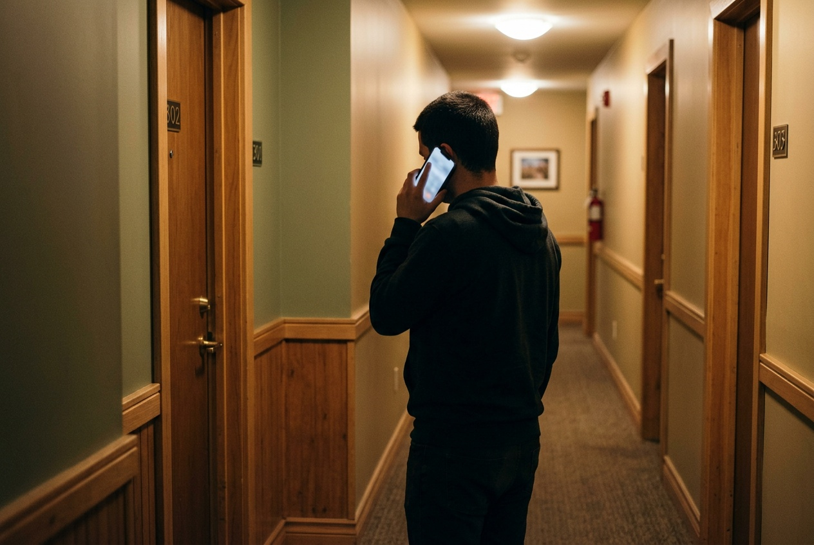
ÉCOUTE
« Vous recevrez un rappel automatisé la veille. » Qu'est-ce que ça vous demande de faire ?
Qui parle : vous ou la clinique ?
Est-ce une information ou une consigne ?
Que se passe-t-il si vous ne répondez pas au rappel ?
Qu'est-ce qu'il faut noter dans cette phrase ?
B3 · Prendre rendez-vous chez le médecin
3
Notes:
Point important : chaque futur simple qu'on vous adresse est une consigne déguisée. Le faire découvrir plutôt que de l'annoncer.

Slide 4
LE RADICAL DU FUTUR FINIT TOUJOURS PAR UN R
arrive-R-ai · finir-ai · attend-R-ai · ser-ai · aur-ai · ir-ai
C'est le son qui signale le futur à l'oreille. Les terminaisons, elles, ne changent jamais : -ai, -as, -a, -ons, -ez, -ont, pour tous les verbes, sans exception.
B3 · Prendre rendez-vous chez le médecin
4
Notes:
Diapositive à photographier. Faire dire six verbes à la file en écoutant le r : c'est ce qui rend le repérage automatique.

Slide 5
LA FORMATION, EN DEUX TEMPS
Un radical, six terminaisons
Les verbes en -er et -ir
Les verbes en -re
L'infinitif entier, puis la terminaison. arriver donne j'arriverai · finir donne je finirai
Le e tombe avant la terminaison. attendre donne j'attendrai · prendre donne je prendrai
Les six irréguliers de l'appel
Et deux de plus
être donne je serai · avoir donne j'aurai · aller donne j'irai · faire donne je ferai
falloir donne il faudra · pouvoir donne je pourrai · venir donne je viendrai · recevoir donne vous recevrez
B3 · Prendre rendez-vous chez le médecin
5
Notes:
Apprendre « je serai, j'aurai, j'irai, il faudra » couvre la moitié de ce qui se dit dans un appel. Le dire aux élèves : l'effort est court.

Slide 6
QUI EMPLOIE LE FUTUR, ET POUR DIRE QUOI
Écoutez qui parle
LA PHRASE
CE QUE ÇA VEUT DIRE
Vous recevrez un rappel la veille.
attendez-le, et répondez
Il faudra être à jeun.
une consigne, pas une information
Ce sera un autre rendez-vous.
il faudra rappeler
Je serai là à seize heures quarante-cinq.
c'est vous qui vous engagez
B3 · Prendre rendez-vous chez le médecin
6
Notes:
Les trois premières sont dites par la clinique, la dernière par le patient. Faire trouver la différence au groupe.

Slide 7
EMPLOYER LE FUTUR APRÈS « SI » DE CONDITION
Le piège le plus fréquent
ON ENTEND SOUVENT
IL FAUT DIRE PLUTÔT
« Si je serai libre, je viendrai. »
« Si je suis libre, je viendrai. »
Après « si » de condition, on met le présent. Le futur va dans l'autre moitié de la phrase. C'est une des rares règles du français qui ne souffre aucune exception.
B3 · Prendre rendez-vous chez le médecin
7
Notes:
Faire produire trois phrases en « si… je… » à l'oral, rapidement, en tour de table. L'erreur disparaît en une dizaine d'essais.

Slide 8
ÉCRITURE
Mettez au futur simple
Le verbe est entre parenthèses.
Je ___ (être) à la clinique quinze minutes avant.
Vous ___ (recevoir) un rappel automatisé la veille.
1
2
Ce ___ (être) un autre rendez-vous pour la prise de sang.
Il ___ (falloir) être à jeun douze heures avant.
3
4
J'___ (apporter) ma carte et la liste de mes médicaments.
Je vous ___ (rappeler) dès que j'aurai mon horaire.
5
6
La docteure ___ (avoir) les résultats jeudi matin.
Si ça continue, nous ___ (aller) plus loin.
7
8
B3 · Prendre rendez-vous chez le médecin
8
Notes:
« Rappellerai » prend deux l : le faire remarquer, c'est la seule difficulté orthographique de la liste.

Slide 9
CORRECTION
Mettez au futur simple
Correction — on lit la réponse, on ne commente pas l'erreur.
Je ___ (être) à la clinique quinze minutes avant. » serai
Vous ___ (recevoir) un rappel automatisé la veille. » recevrez
1
2
Ce ___ (être) un autre rendez-vous pour la prise de sang. » sera
Il ___ (falloir) être à jeun douze heures avant. » faudra
3
4
J'___ (apporter) ma carte et la liste de mes médicaments. » apporterai
Je vous ___ (rappeler) dès que j'aurai mon horaire. » rappellerai
5
6
La docteure ___ (avoir) les résultats jeudi matin. » aura
Si ça continue, nous ___ (aller) plus loin. » irons
7
8
B3 · Prendre rendez-vous chez le médecin
9
Notes:
Corriger en groupe. Donner la bonne réponse, sans revenir sur qui s'est trompé.

Slide 10
PRODUCTION
Trois engagements
Écrivez trois phrases au futur simple, à propos d'un rendez-vous.
1
Ce que vous ferez avant.
2
À quelle heure vous serez là.
3
Ce que vous ferez si vous ne pouvez pas venir.
B3 · Prendre rendez-vous chez le médecin
10
Notes:
Les trois phrases resserviront telles quelles dans la production écrite de E2. Le dire : ça change l'attention qu'on y met.

Slide 11
CORRECTION
Trois engagements
Correction — on lit la réponse, on ne commente pas l'erreur.
1
Ce que vous ferez avant. » J'apporterai ma carte et je noterai mes questions.
2
À quelle heure vous serez là. » Je serai là à seize heures quarante-cinq.
3
Ce que vous ferez si vous ne pouvez pas venir. » Je vous rappellerai avant jeudi.
B3 · Prendre rendez-vous chez le médecin
11
Notes:
Corriger en groupe. Donner la bonne réponse, sans revenir sur qui s'est trompé.

Slide 12
BILLET DE SORTIE
Écrivez ce que vous ferez demain, en trois phrases au futur simple.
Pas au futur proche : « je ferai », et non « je vais faire ».
Soulignez le r de chaque verbe.
B3 · Prendre rendez-vous chez le médecin
B3 · Prendre rendez-vous chez le médecin
12
Notes:
Souligner le r est l'astuce qui fait le plus pour l'orthographe du futur. Insister dessus.

